Slide 1
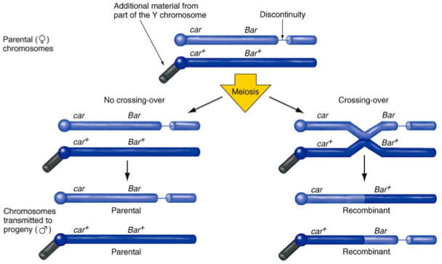
La ricombinazione avviene durante
la meiosi quando il crossing-over separa
i geni associati

Slide 2
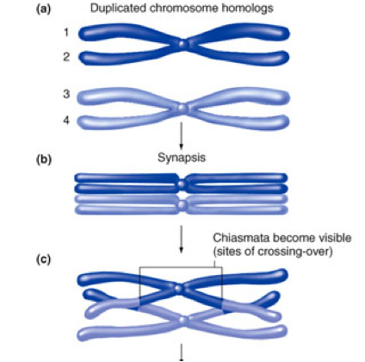

Slide 3
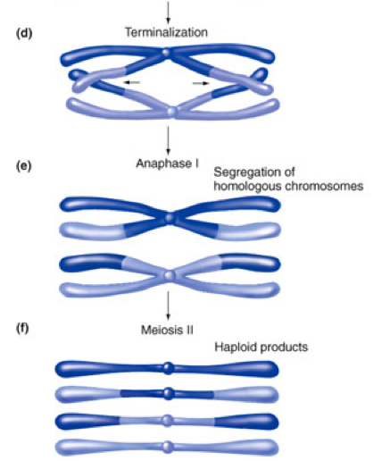

Slide 4
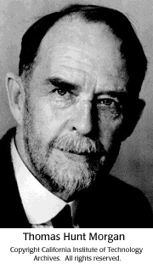
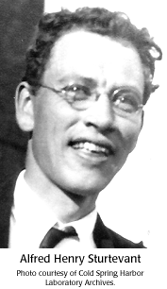
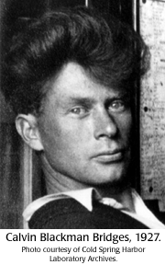
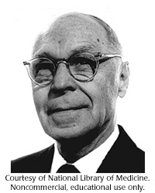
MORGAN’S FLY ROOM

Slide 5
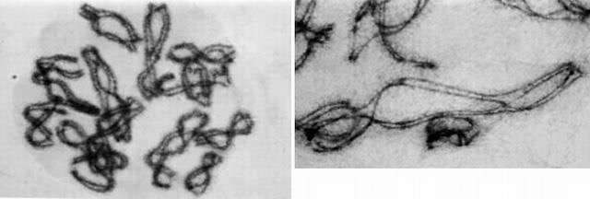

Slide 6
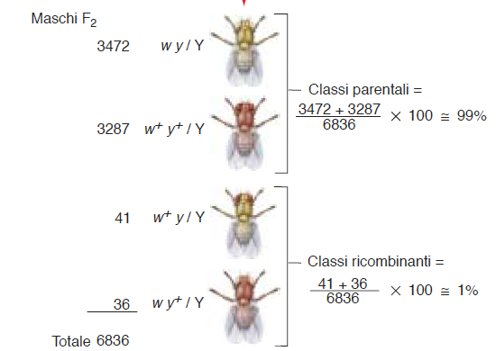
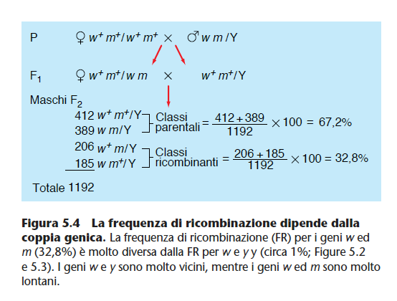
Le frequenze di ricombinazione fra coppie di geni sono
in funzione delle loro distanze

Slide 7
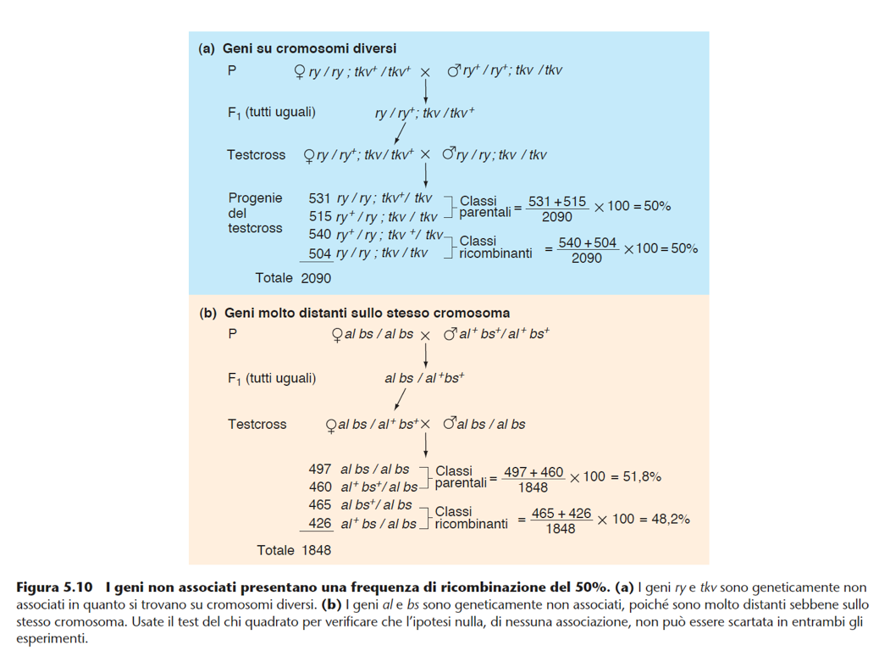

Slide 11
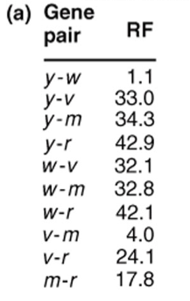
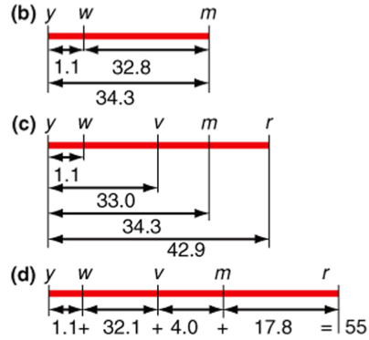
negli incroci che coinvolgono solamente due geni alla volta, potrebbe essere difficile determinare l’ordine dei geni se i due geni sono molto vicino tra loro.
le distanze effettive nella mappa non sono sempre additive, neppure in maniera approssimativa.
Limiti dell’incrocio a due punti

Slide 12
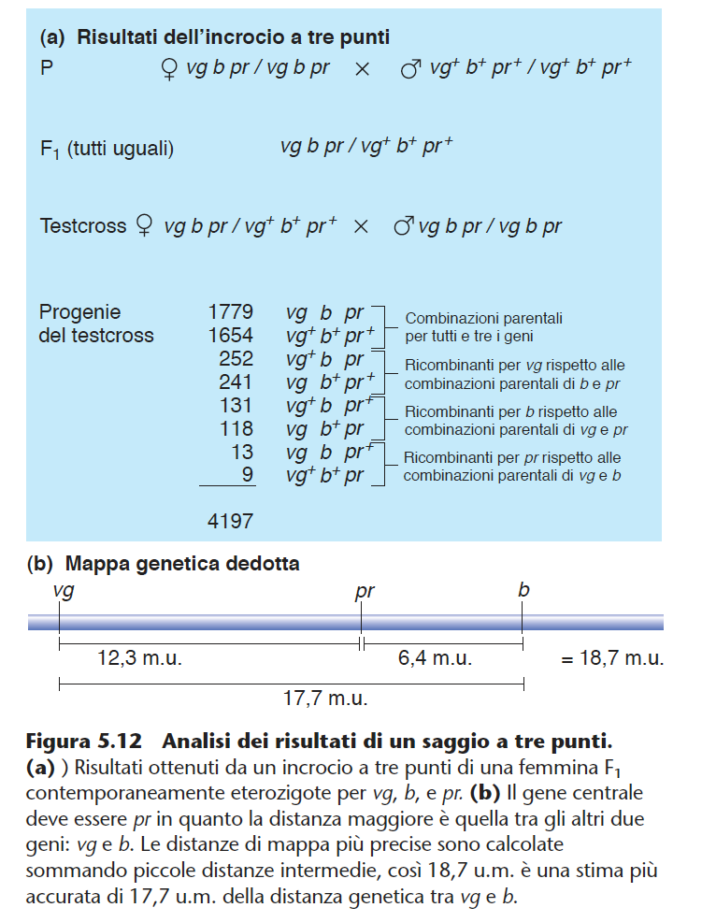
L’incrocio, o saggio, a tre punti: un modo più veloce e accurato per mappare i geni

Slide 13
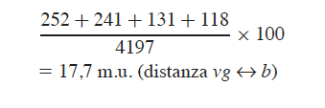
L’incrocio, o saggio, a tre punti: un modo più veloce e accurato per mappare i geni

Slide 14
Correzione per i doppi crossing over

Slide 15
probabilità doppio C.O. attesa
0,123 (vg pr) x 0,064 (pr b)=
= 0,0079= 0,79%
probabilità doppio C.O.osservata
13+9/4197 x 100= 0,52%
Interferenza: il numero dei doppi crossing-over può essere inferiore a quello atteso
la formazione di un crossing-over riduce la probabilità che un altro crossing-over possa avvenire in una regione cromosomica adiacente

Slide 16
coefficiente di coincidenza= rapporto tra la frequenza effettiva di doppi crossing-over osservati e il numero dei doppi crossing-over attesi in base al prodotto delle probabilità.
Coeff di coincidenza = freq. osservata/freq attesa
0,52/0,79=0,66
Interferenza= 1 - coeff coincidenza
Interferenza= 1 -(0,52/0,79)= 1-0,66= 0,34

Slide 17
La disposizione degli alleli nei doppi ricombinanti
svela l’ordine relativo dei tre geni
Nei gameti originati da doppio crossing-over, il gene
i cui alleli hanno ricombinato rispetto alle configurazioni parentali
degli altri due geni è sempre quello situato al centro.

Slide 18
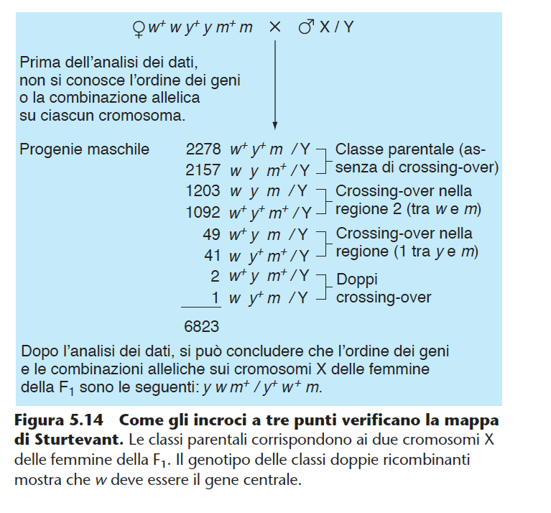

Slide 19
L’incrocio, o saggio, a tre punti: un modo più veloce e accurato per mappare i geni
I = 0,34

Slide 20
Calcolare il numero dei ricombinanti conoscendo le distanze tra I geni
R_{a-b}+ (DCO x cc)
D_{a-b}
=
X 100
Tot
D_{a-b}
R_{a-b}+ (DCO x cc)
=
fRic_{a-b}
=
100
Tot
fRic_{a-b} x Tot
=
R_{a-b}+ (DCO x cc)
R_{a-b}
=
(fRic_{a-b} x Tot)-(DCO x cc)

Slide 21
Calcolare il numero dei ricombinanti conoscendo le distanze tra I geni
R_{b-c}+ (DCO x cc)
D_{b-c}
=
X 100
Tot
D_{b-c}
R_{b-c}+ (DCO x cc)
=
fRic_{b-c}
=
100
Tot
fRic_{b-c} x Tot
=
R_{b-c}+ (DCO x cc)
R_{b-c}
=
(fRic_{b-c} x Tot)-(DCO x cc)

Slide 22
Calcolare il numero dei ricombinanti conoscendo le distanze tra I geni
Oppure, considerando che f_{DCO}= f_{R(a/b)} x f_{R(b/c])} x CC
f_{R(a/b)}= f_{RI} + [f_{R(a/b)} x f_{R(b/c])} x CC]
f_{RI} = f_{R(a/b)}- [f_{R(a/b)} x f_{R(b/c])} x CC]
f_{RI} = f_{R(a/b)} x [1- f_{R(b/c])} x CC]
Analogamente
f_{RII} = f_{R(b/c)} x [1- f_{R(a/b])} x CC]
In altre parole:
La frequenza dei ricombinanti nella regione è uguale al prodotto tra la probabilità che avvenga un CO in quella regione X la probabilità che non avvenga nella regione adiacente

Slide 23
Correlazione tra mappa genetica e posizione fisica dei geni
Le distanze fisiche reali tra i geni (cioè la quantità di DNA che separa i geni) non sono sempre corrispondenti con le distanze genetiche
La correlazione tra FR e distanza fisica non è lineare
Esistenza di doppi, tripli o multipli CO
hot spot di ricombinazione
Utilizzo di Funzioni di mappa
Equazioni matematiche che compensano le discrepanze insiste nella correlazione tra FR e distanze fisiche

Slide 24
f_{i}= (e^{-m}m^{i})i!
FR= 1/2(1-e^{-m})

Slide 25
Le Frequenze di ricombinazione possono variare da specie a specie
in uomo 1um = 10⁶ bp
in lievito 1 um= 2500 bp
Nei maschi di Drosophila non avviene ricombinazione!!!

Slide 26
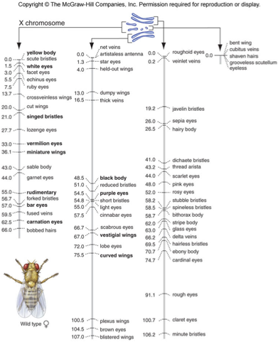
Gruppo di Associazione

Slide 27
MLH1= mismatch protein

Slide 29
I fiori tubulari della digitale di tipo selvatico sono rossi, mentre la mutazione white produce fiori bianchi. Un’altra mutazione, peloria, determina la formazione di fiori enormi all’apice dello stelo. Un’altra mutazione ancora, dwarf, influenza la lunghezza degli steli rendendoli più corti del normale. Incrociando una pianta a fiori bianchi con una pianta dwarf e peloria tutte le piante della F1 sono alte con fiori bianchi e di grandezza normale. Incrociando una pianta della F1 con la pianta parentale dwarf e peloria si ottenie la progenia indicata sotto. (Come al solito sono indicati solo i caratteri mutanti.)
dwarf, peloria 172
white 162
dwarf, peloria, white 56
tipo selvatico 48
dwarf, white 51
peloria 43
dwarf 6
peloria, white 5
a. Quali alleli sono dominanti? b. Quali erano i genotipi parentali nell’incrocio iniziale? c. Disegnare una mappa mostrando le relazioni di associazione di questi tre loci. d. C’è interferenza? Se sì, calcolare il coefficiente di coincidenza e il valore dell’interferenza. e) Quale proporzione di piante white peloria vi aspettereste da un incrocio di individui della F2 peloria white con i parentali dwarf e peloria considerando che non avvenga nessun evento di ricombinazione?
w+ pel dw / w+ pel dw
w pel+ dw+ / w+ pel dw
w pel dw / w+ pel dw
w+ pel+ dw+ / w+ pel dw
w pel+ dw / w+ pel dw
w+ pel dw+ / w+ pel dw
w+ pel+ dw / w+ pel dw
w pel dw+ / w+ pel dw
w+w pel+ pel dw+ dw
(white)
x
w+w+ pel pel dw dw
(peloria dwarf)
] P
] RI
] RII
] DCO
white, (fiore normale), (stelo alto) x (fiore rosso), peloria ,dwarf PARENTALI
white, (fiore normale), (stelo alto) F1
Paragonando lo stato di associazione tra gli alleli della classe parentale (più numerosa) e della classe doppio ricombinante (la più rara) si nota che pel ha gli alleli che cambiano il loro segno rispetto a w e dw nei DCO . Quindi pel è il gene centrale e la sequenza degli alleli nelle piante della F1 può essere rappresentata così
Dal fenotipo della F1 stabilisco le seguenti relazioni di dominanza
w > w+
pel+>pel
dw+>dw
Di conseguenza posso stabilire i genotipi parentali e della F1
Parentale Fenotipo white > genotipo: ww pel+pel+ dw+dw+
Parentale fenotipo peloria dwarf > Genotipo: w+w+ pel pel dw dw
F1 (tutta identica) fenotipo white > Genotipo: w+w pel+ pel dw+ dw
w⁺
pel
dw
w
pel⁺
dw⁺
^{Regione I}
^{Regione II}
Dis w-pel = [(56 +48 +6 +5)/543] x 100= 21,1 um
Dis pel dw= = [(51 +43 +6 +5)/543] x 100= 19,3 um
cc= (6+5)/(0,21 x 0,193 x543)= 0,5
Interferenza= 1-cc =0,5
Dal momento che la progenie F2 proviene da un test cross (triplo eterozigote x triplo omozigote recessivo) ed è rappresentata da 8 classi fenotipiche distinte con frequenze diverse, si può dedurre che:
I geni sono associati
Tutta la progenie ha ereditato il cromosoma w+ pel dw dall’individuo omozigote recessive
I fenotipi della F2 sono determinati dagli alleli presenti sul cromosoma dell’individuo (in verde) in tutte le loro combinazioni possibili
Gli individui con gli alleli speculari identificano la stessa classe
w⁺
L’unico modo possible per ottenere questa pianta considerando 0 scambi è che venga ereditato il cromosoma rosso (Prob. 0.5) e il cromosoma nero (Prob. 1) e quindi =0.5
w⁺
pel
dw
X
pel
dw
w
pel
dw⁺
w⁺
pel
dw
w⁺
pel
dw
w⁺
pel
dw

Slide 30
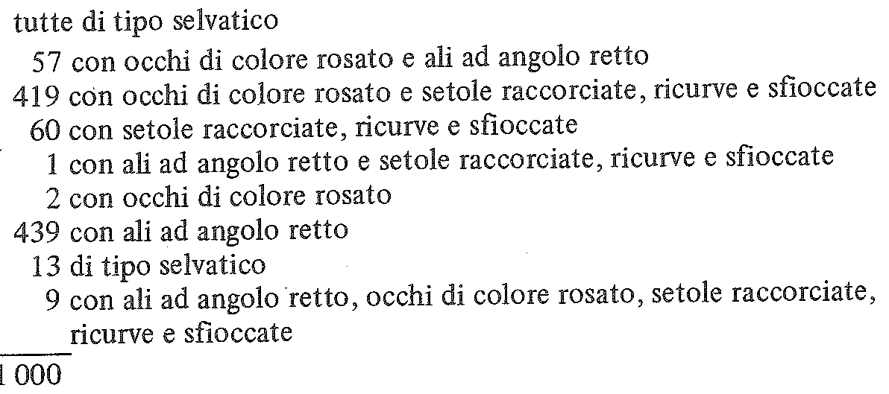
femmine
maschi
Dal momento che da padri di tipo selvatico la progenie femminile è di tipo selvatico, si comprende che trattasi di eredità X-linked. Le femmine della progenie che ereditano gli alleli selvatici dal padre vengono secluse dal calcolo delle distanze di mappa. I genotipi dei maschi della progenie riflettono le combinazioni degli alleli presenti nelle madri eterozigoti selvatiche. Raggruppando per numerosità/classi fenotipiche si ottiene
419 f g od +/Y
439 f+ g+ od/Y
57 f+ g od/Y
60 f g+ od+/Y
13 f+ g+ od+/Y
9 f g od/Y
1 f+ g+ od/Y
2 f g od+/Y
Paragonando I Parentali con I DCO si deduce che f è il gene centrale e che lo stato di associazione dei geni nelle mamme eterozigoti è:
419 g f od+/Y
439 g+ f+ od/Y
57 g f+ od/Y
60 g+ f od+/Y
13 g+ f+ od+/Y
9 g f od/Y
1 g+ f+ od/Y
2 g f od+/Y
] P
] RI
] RII
] DCO
Dis g-f = [(57 +60 +1 +2)/1000] x 100= 12 um
Dis f od= = [(13 +9 +1+2)/1000] x 100= 2,5um
cc= (1+2)/(0,12 x 0,025 x1000)= 1
Interferenza= 1-1 =0
g
f
od⁺
Riordinando per il gene centrale le classi diventano nel modo seguente
g⁺
f⁺
od
^{Regione I}
^{Regione II}

Slide 31
Una linea pura di tabacco Virginia presenta degli alleli dominanti
che determinano la morforlogia della foglia (M), il colore
della foglia (C), e la grandezza della foglia (S). Una linea
Carolina è omozigote per gli alleli recessivi di questi tre geni.
La distribuzione di questi geni sul cromosoma è la seguente:
Un ibrido della F1 tra le due linee viene incrociato con la linea
parentale Carolina. Assumendo assenza di interferenza:
a. Quale proporzione della progenie di quest’ultimo incrocio
somiglierà alla linea Virginia per tutti e tre i caratteri?
b. Quale proporzione della progenie di quest’ultimo incrocio
presenterà la morfologia delle foglie e la grandezza delle
foglie della linea Virginia ma il colore delle foglie della linea
Carolina?
c. Quale proporzione della progenie di quest’ultimo incrocio
presenterà la morfologia delle foglie e il colore delle foglie
della linea Virginia ma la grandezza delle foglie della linea
Carolina?
a
M
C
S
m
b
Dall’incrocio richiesto si osserva che la progenie con la morfologia delle foglie e la grandezza delle foglie della linea Virginia ma il colore delle foglie della linea Carolina (genotipo McS/mcs) sono quelle che avranno ereditato il cromosoma McS dalle piante parentali eterozigoti e quindi con una frequenza di 0.05
X
c
s
m
X
c
X
s
m
c
s
R1
R2
] P
] RI
] RII
] DCO
Determino prima la frequenza dei DCO moltiplicando le frequenze di ricombinazione tra loro e il cc (in questo caso = 1)
f_{DCO}= 0,06 x 0,17 x 1 = 0,01
0,39
MCS
mcs
Mcs
mCS
MCs
mcS
McS
mCs
d
0,39
Dall’incrocio richiesto si osserva che la progenie con la morfologia delle foglie e il colore delle foglie della linea Virginia ma la grandezza delle foglie della linea Carolina(genotipo MCs/mcs) sono quelle che avranno ereditato il cromosoma MCs dalle piante parentali eterozigoti e quindi con una frequenza di 0.08
0,025
Poi si ricavano gli RI e RII dalle relazioni
f_{RI} = f (Dis _{M-C} – DCO)= 0.06-0,01 = 0,05
f_{RII} = f (Dis _{C-S} – DCO)= 0.17-0,01 = 0,16
0,025
0,08
0,08
Infine I parentali
f_{P}= 1 –(f_{RI} + f_{RII} + f_{DCO)=} 0, 78
e dividendo per 2 tutte le frequenze si ottiene
0,005
0,005
Dall’incrocio richiesto si osserva che la progenie con fenotipo virginia per tutti e tre I caratteri (genotipo MCS/mcs) è quella che avrà ereditato il gamete parentale dalle piante eterozigoti e quindi con probabilità 0,39

